Slide 1
3D-модель космонавта в Blender
Выполнил:
Студент гр. 423-2
Земцев Иван Андреевич

Slide 2
Актуальность
3D-персонажи применяются в учебных демонстрациях и анимационных роликах.
Создание космонавта позволяет освоить моделирование, материалы и скелетную анимацию в одном проекте.
Notes:
Материалы проекта: отчёт «3D-модель космонавта в Blender», Земцев Иван Андреевич. Изображения получены из рабочего проекта Blender. Скриншоты этапов показывают восстановленную последовательность сборки модели.

Slide 3
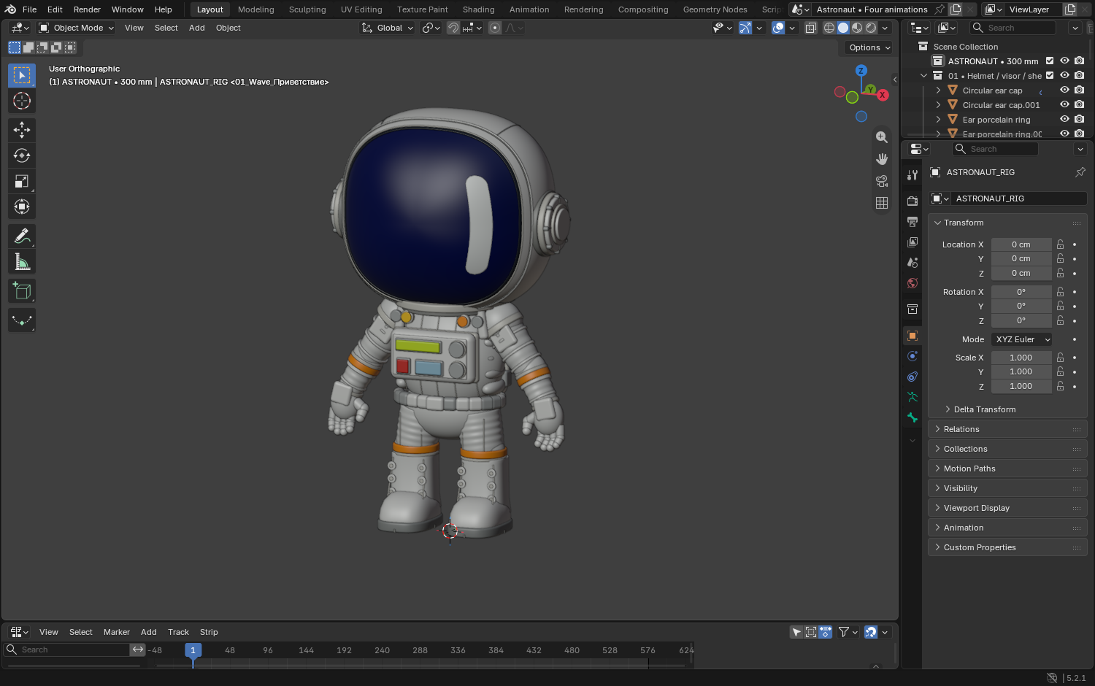
Цель
Разработка 3D-модели космонавта по референсам и четырёх движений персонажа в Blender.
Notes:
Материалы проекта: отчёт «3D-модель космонавта в Blender», Земцев Иван Андреевич. Изображения получены из рабочего проекта Blender. Скриншоты этапов показывают восстановленную последовательность сборки модели.

Slide 4

Обзор аналогов
Рассмотренные инструменты:
Blender, Autodesk Maya, Unity, Unreal Engine
Моделирование персонажа
Скелет и анимация
Материалы и рендеринг
Работа в одной программе
Результат выбора: Blender
Notes:
Выбор инструментов по отчёту проекта. Источники: https://www.blender.org/features/ ; https://www.autodesk.com/uk/products/maya/features ; https://unity.com/products/unity-engine ; https://www.unrealengine.com/features . Логотип Blender сохранён из предоставленного образца kg.pptx.

Slide 5
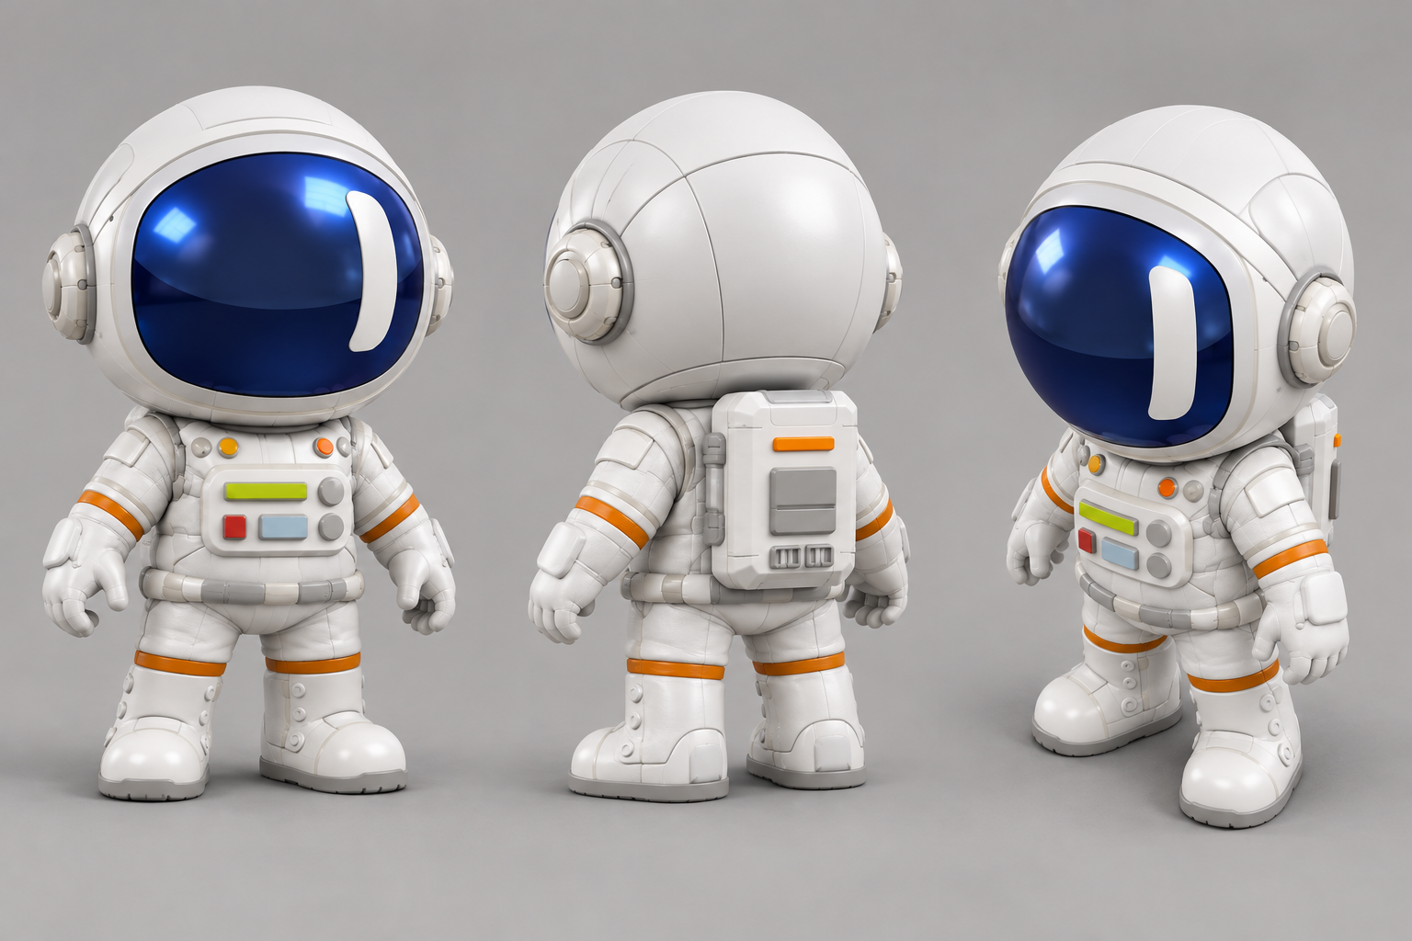
Требования к готовой модели
Узнаваемый силуэт по референсам
Высота модели 300 мм
Детали скафандра и оборудования
Процедурные материалы
Четыре отдельных движения
Редактируемые файлы Blender
Notes:
Референс космонавта предоставлен пользователем. Требования взяты из отчёта проекта.

Slide 6
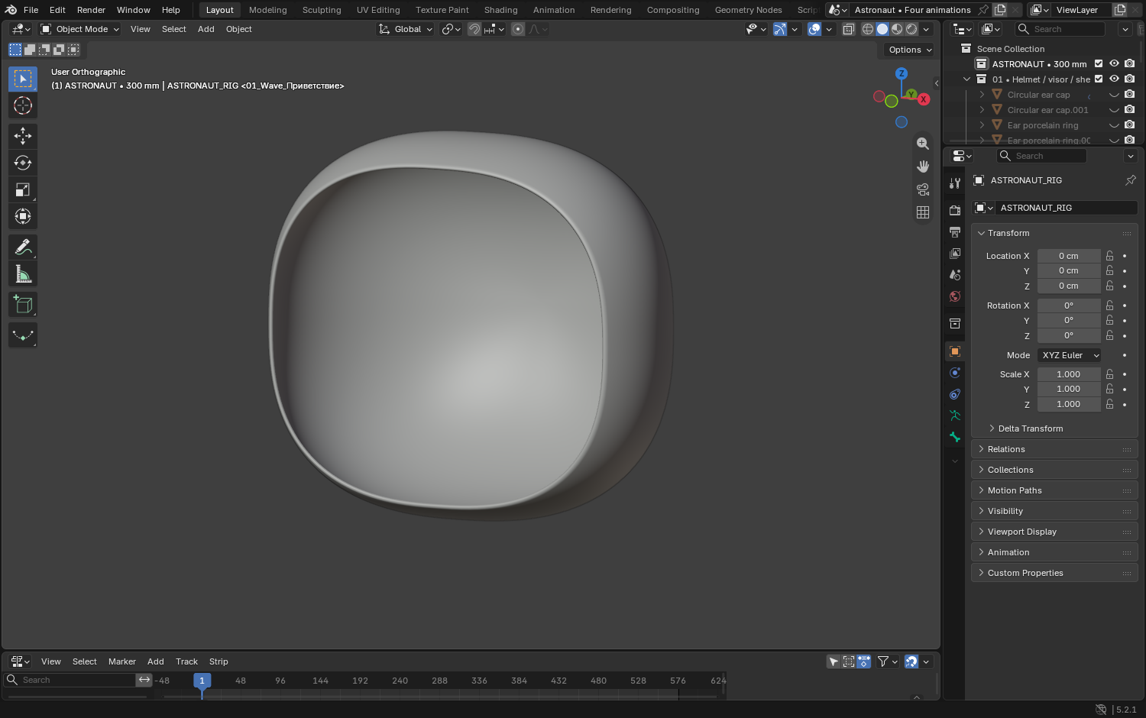
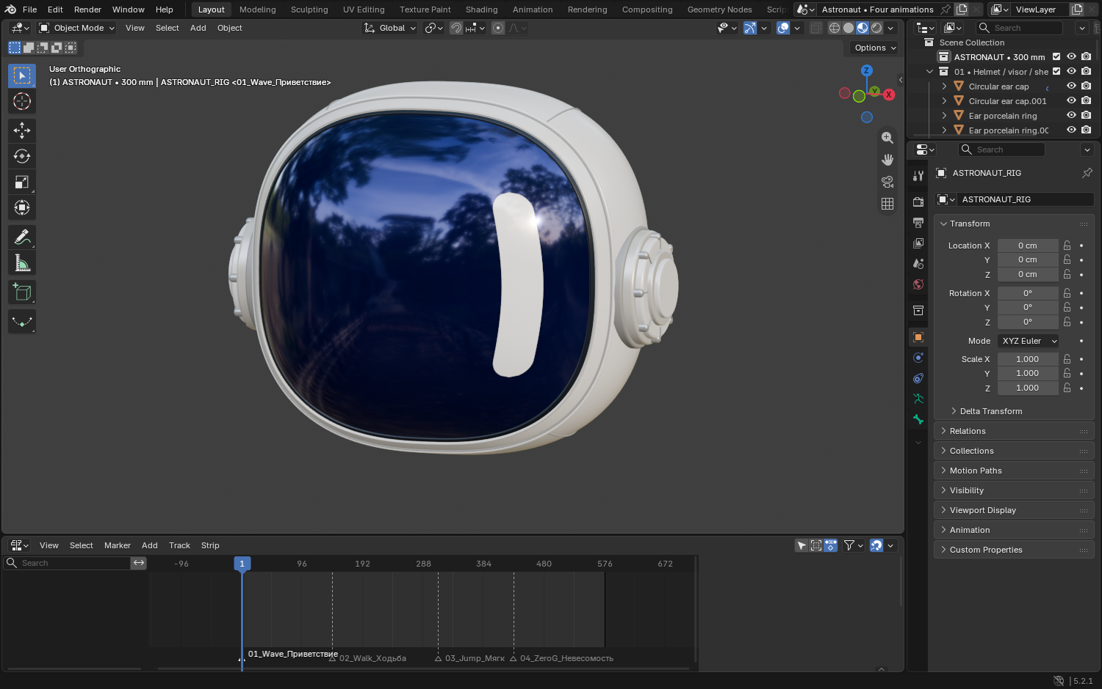
Создание шлема и визора
Белая оболочка, выпуклый синий визор и боковые узлы формируют силуэт шлема.
Notes:
Материалы проекта: отчёт «3D-модель космонавта в Blender», Земцев Иван Андреевич. Изображения получены из рабочего проекта Blender. Скриншоты этапов показывают восстановленную последовательность сборки модели.

Slide 7
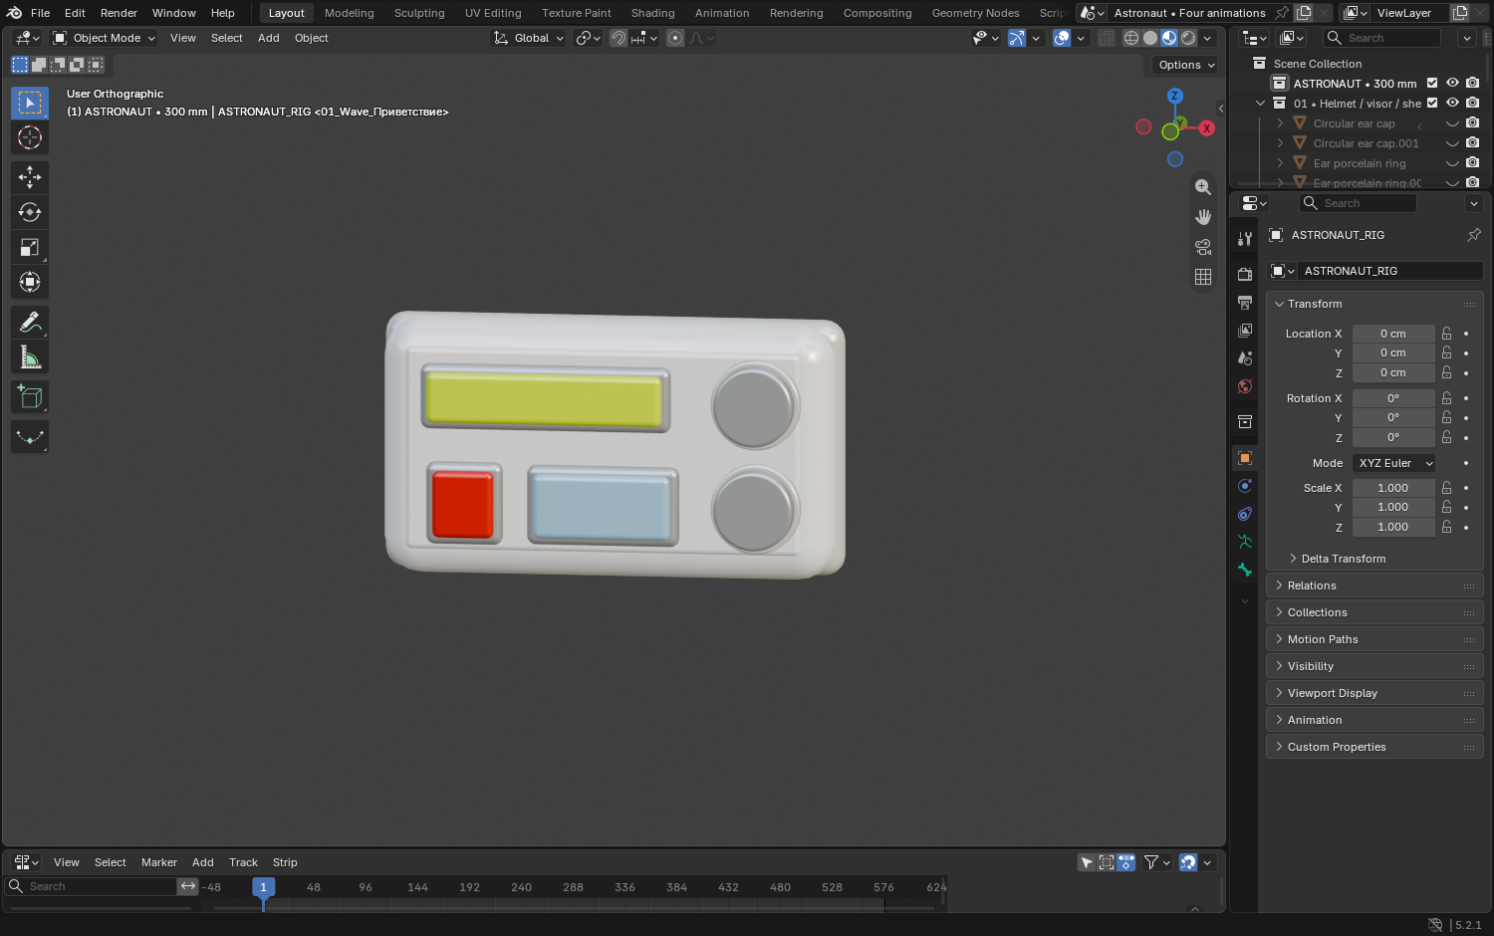
Создание скафандра
Построение корпуса и конечностей
Сглаживание округлых форм
Добавление складок и манжет
Моделирование перчаток и ботинок
Создание грудной панели и ранца
Notes:
Материалы проекта: отчёт «3D-модель космонавта в Blender», Земцев Иван Андреевич. Изображения получены из рабочего проекта Blender. Скриншоты этапов показывают восстановленную последовательность сборки модели.

Slide 8
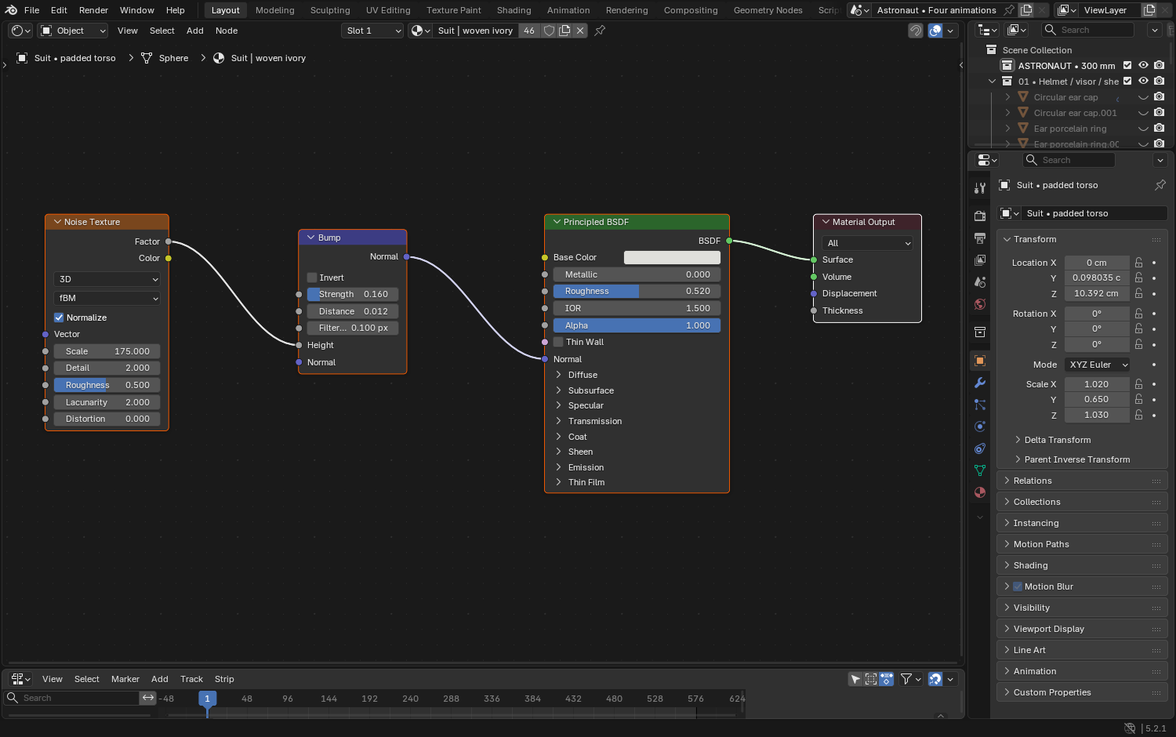
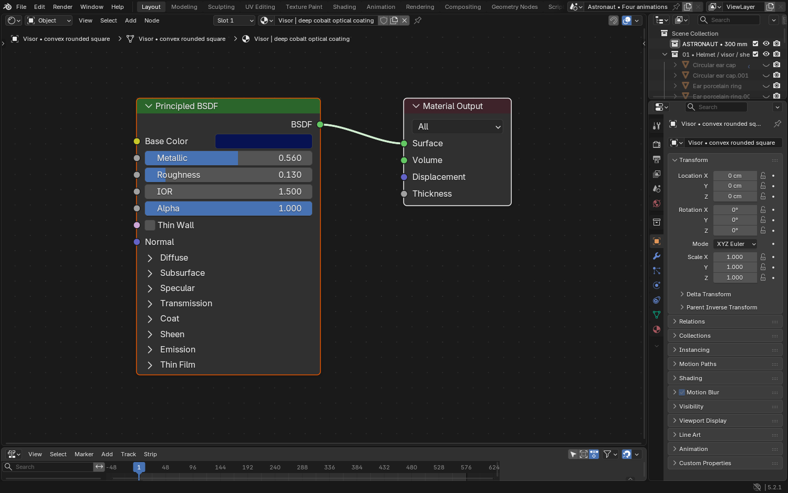
Настройка материалов
Белая оболочка и ткань различаются шероховатостью.
Визор отражает свет, а оранжевые элементы выделяют манжеты.
Notes:
Материалы проекта: отчёт «3D-модель космонавта в Blender», Земцев Иван Андреевич. Изображения получены из рабочего проекта Blender. Скриншоты этапов показывают восстановленную последовательность сборки модели.

Slide 9
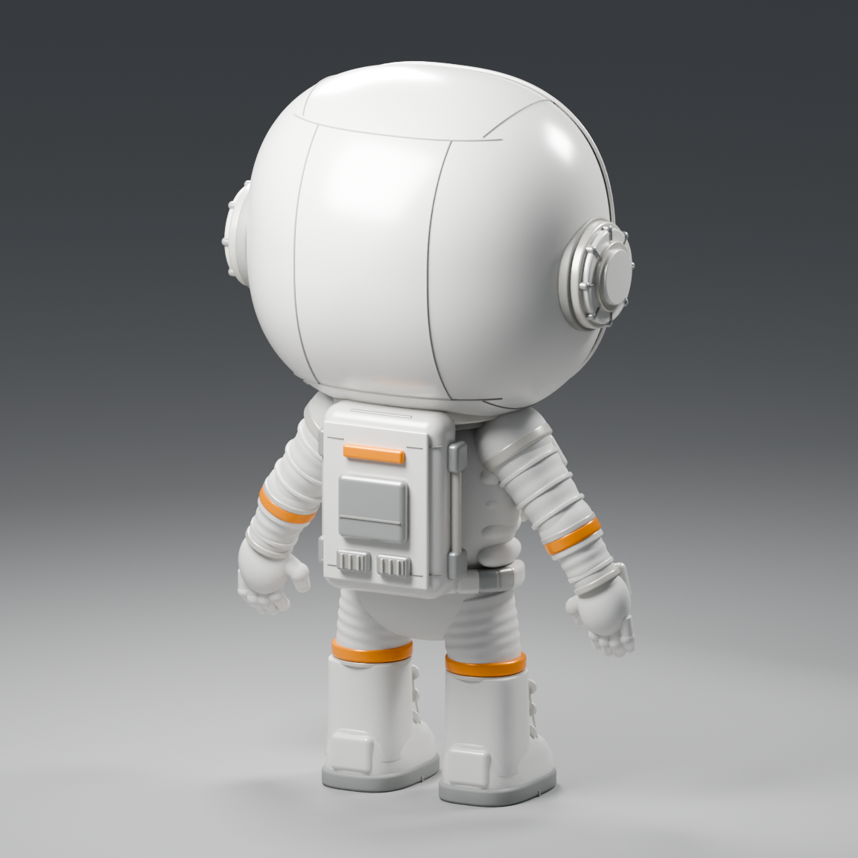
Сборка и общий вид модели
Высота персонажа 300 мм
285 деталей в статической сцене
Симметричное расположение конечностей
Отдельные объекты для редактирования
Notes:
Материалы проекта: отчёт «3D-модель космонавта в Blender», Земцев Иван Андреевич. Изображения получены из рабочего проекта Blender. Скриншоты этапов показывают восстановленную последовательность сборки модели.

Slide 10
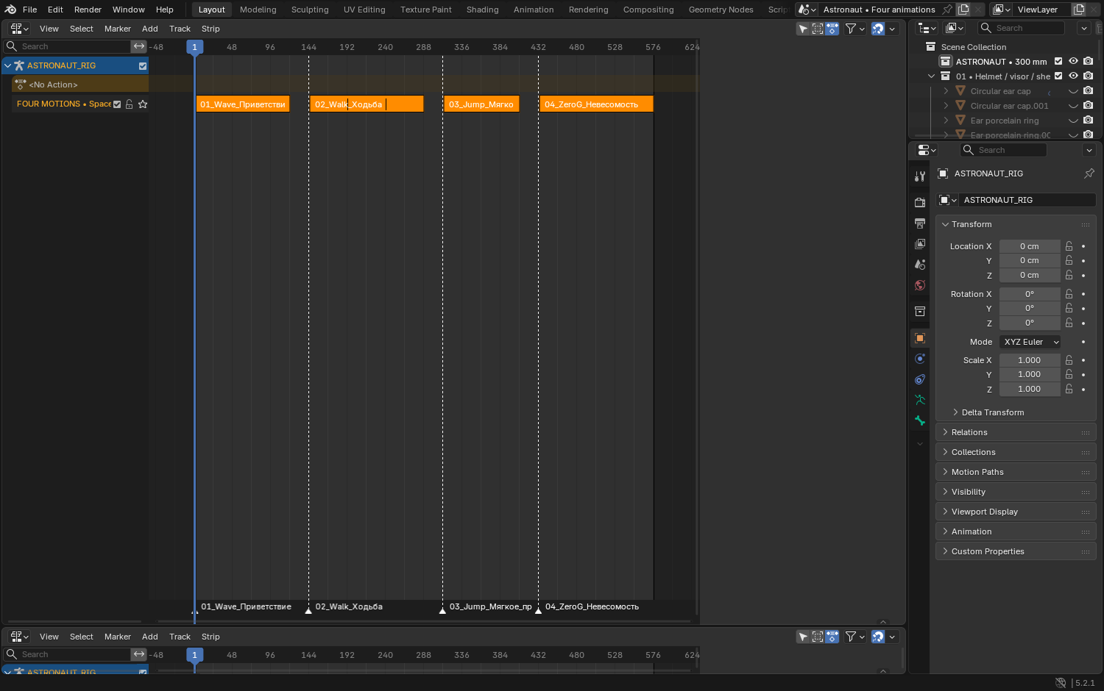
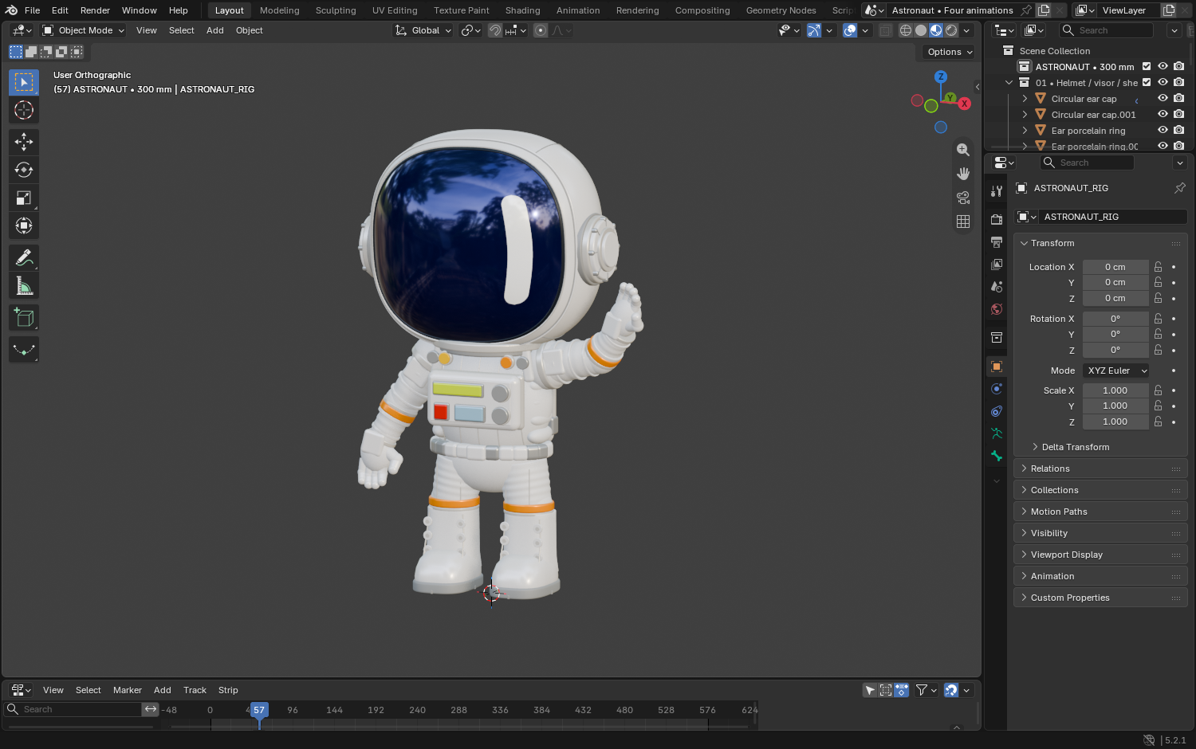
Настройка анимации
Скелет из 16 костей, ключевые позы, 24 кадра/с
Приветствие рукой и циклическая ходьба
Прыжок с мягким приземлением и парение
Notes:
Материалы проекта: отчёт «3D-модель космонавта в Blender», Земцев Иван Андреевич. Изображения получены из рабочего проекта Blender. Скриншоты этапов показывают восстановленную последовательность сборки модели.

Slide 11
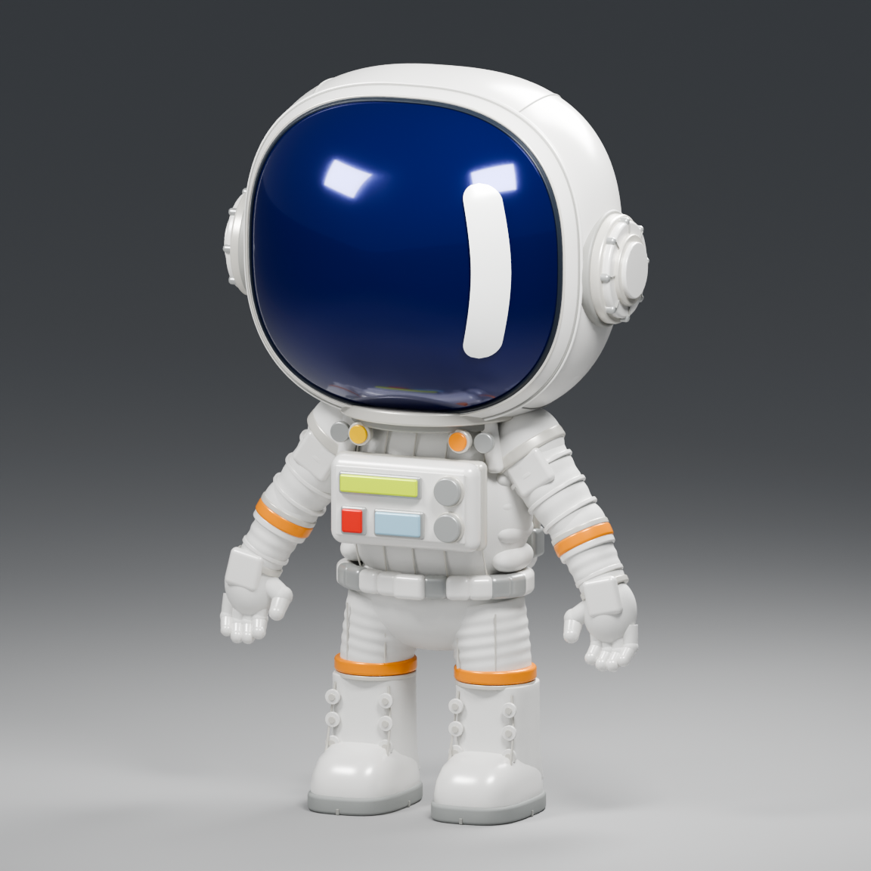
Рендеринг
Движок Cycles
Четыре источника света Area
Разрешение 1152 × 1152
96 сэмплов и шумоподавление
Мягкие тени и отражения на визоре
Notes:
Материалы проекта: отчёт «3D-модель космонавта в Blender», Земцев Иван Андреевич. Изображения получены из рабочего проекта Blender. Скриншоты этапов показывают восстановленную последовательность сборки модели.

Slide 12
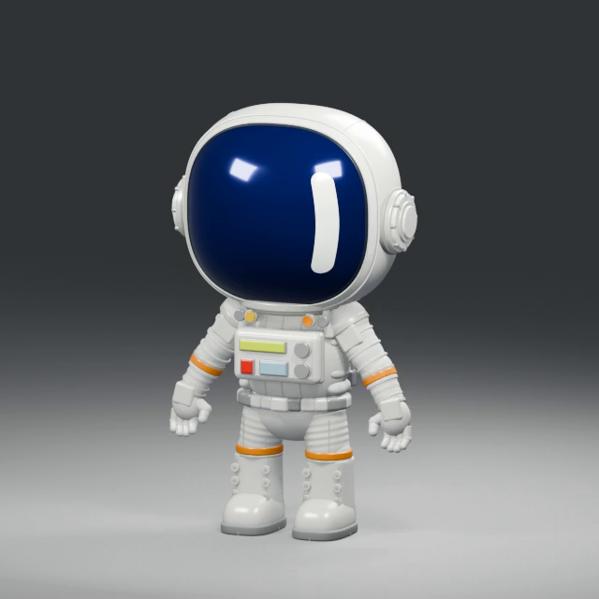
Демонстрация анимации
Место для видео
Notes:
Слайд для вставки видео пользователем.

Slide 13
Заключение
Результат работы: модель космонавта с материалами и студийным освещением.
Четыре движения хранятся в отдельном файле Blender.
Основные признаки референса сохранены. Формы кистей и складки можно уточнить при дальнейшей доработке.
Notes:
Материалы проекта: отчёт «3D-модель космонавта в Blender», Земцев Иван Андреевич. Изображения получены из рабочего проекта Blender. Скриншоты этапов показывают восстановленную последовательность сборки модели.

Slide 14
Спасибо за внимание!

